Slide 1
Важливі навички в період стресу
Підготувала:
Надія Козачук, психолог

Slide 2
Практичні навички для того, щоб краще справлятися зі стресом:
Вміння заземлятися
Вміння відчиплятися від гачка сильних думок та почуттів
Вміння діяти згідно з власними цінностями
Вміння проявляти доброту
Вміння створювати простір

Slide 3
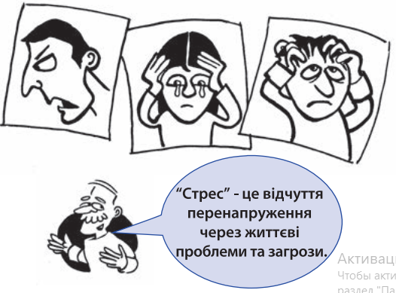

Slide 4
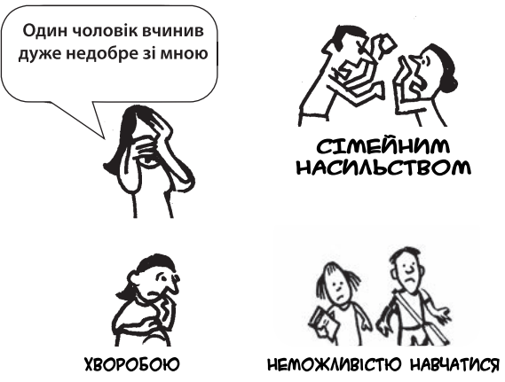
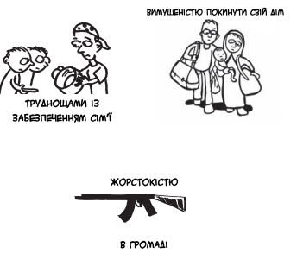
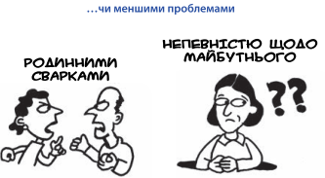
Стрес може бути спричиненим серйозними загрозами

Slide 5
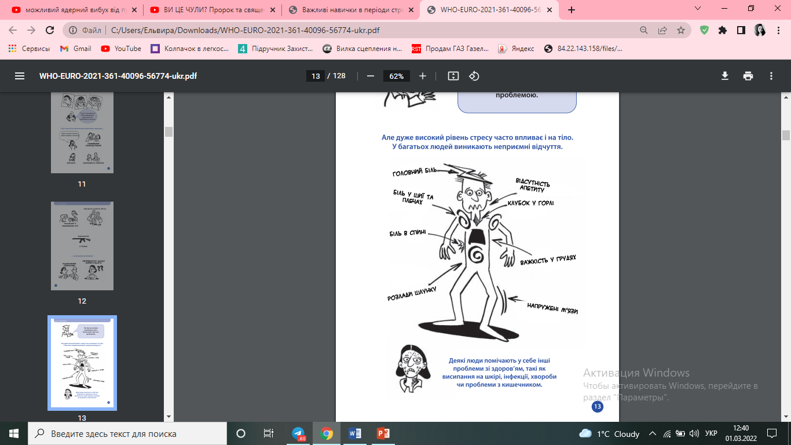
Час від часу кожен переживає стрес.
Незначний стрес не є проблемою.

Slide 6
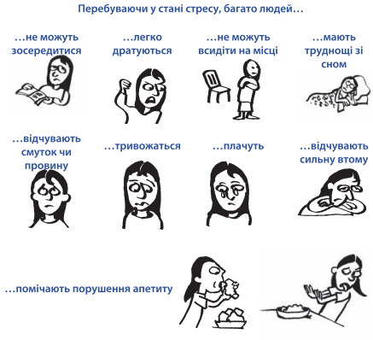

Slide 7
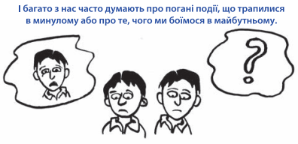
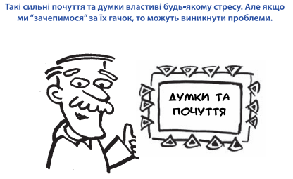

Slide 8
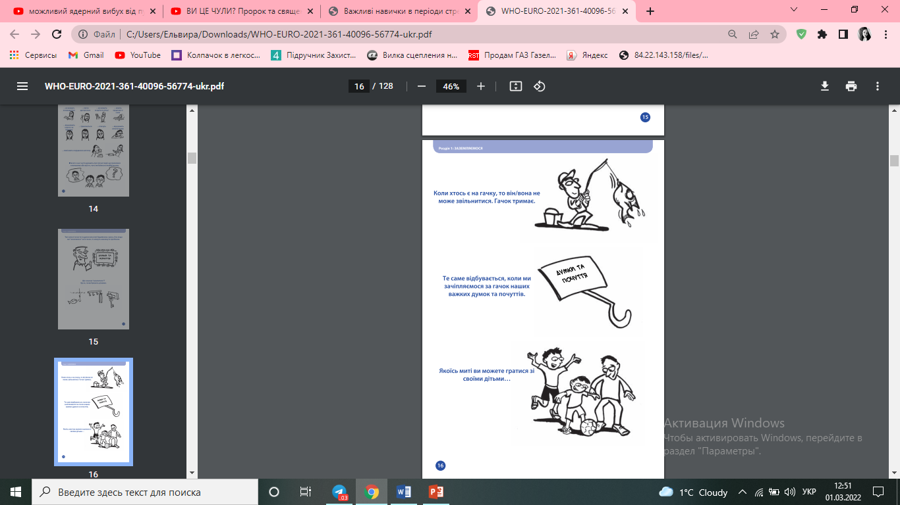
Що означає зачепитися?
1.
2.
3.

Slide 9
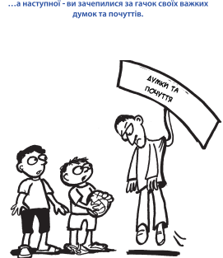

Slide 10
Коли ми зачепилися за гачок наша поведінка змінюється. Ми часто починаємо робити те, що погіршує наше життя:
Можемо вступати в бійки, сваритися чи вступати в суперечки
Замикатися в собі і відсторонюватися від тих, кого любимо
Проводити багато часу лежачи у ліжку
Така поведінка називається «РУХОМ ВІД», оскільки діючи так ми рухаємося від наших цінностей.

Slide 11
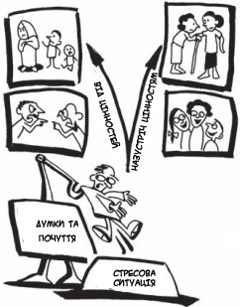
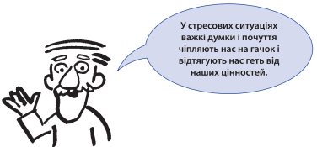

Slide 12
Що робити?
Навчитися краще зосереджуватися, включатися в життя та звертати увагу.
«Бути включеним» у щось – це означає приділяти цьому всю свою увагу.
Коли ви приділяєте всю свою увагу будь якій діяльності, ми говоримо, що ви зосереджені. Але коли ви на гачку своїх думок та почуттів, ви «не включені»,«відсторонені», розсіяні.
Коли ми робимо щось розсіяно, ми часто робимо це погано. Нам важко отримувати насолоду від такої діяльності, і ми відчуваємо незадоволення.
Тому важливо навчитися краще «включатися» у своє життя і зосереджувати увагу для того, щоб краще справлятися зі стресом.

Slide 13
Вправа «Усвідомлене споживання напою»
Розвивати ці навички можна займаючись будь-чим. Наприклад, коли ви п’єте чай або каву.
Зосередьте на цьому всю свою увагу, ви з цікавістю розглядаєте напій наче ніколи раніше його не бачили. Зверніть увагу на колір.
Отримайте насолоду від його аромату, повільно зробіть перший ковток. Затримайте його на язиці, відчуйте як він торкається зубів і насолоджуйтесь його смаком. Пийте настільки повільно, наскільки це можливо, смакуючи, звертаючи увагу на його температуру.
Зверніть увагу на те, як смак напою повільно зникає з вашого язика після його проковтування. Зверніть увагу на рухи вашого горла під час ковтання, і кожен наступний ковток ви робите так само: повільно, смакуючи і звертаючи увагу на все.
І кожного разу зачепившись за гачок думок та почуттів, перенаправляємо увагу на напій.

Slide 14
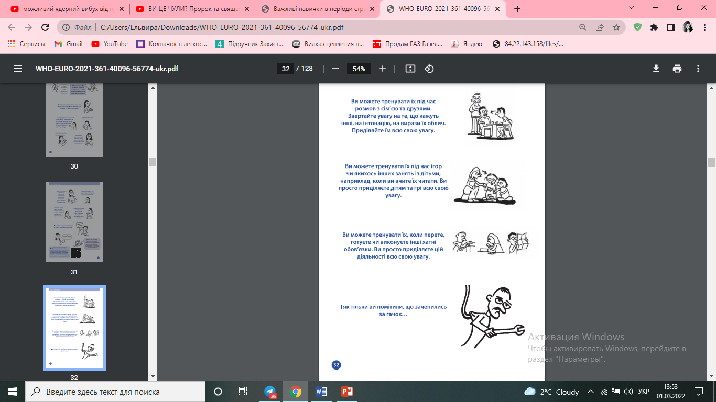
Навички зосередження та «включення в життя» можна тренувати, займаючись будь-якою діяльністю.
1.
2.
3.

Slide 15
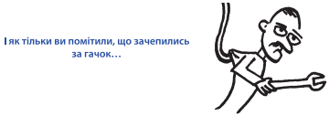
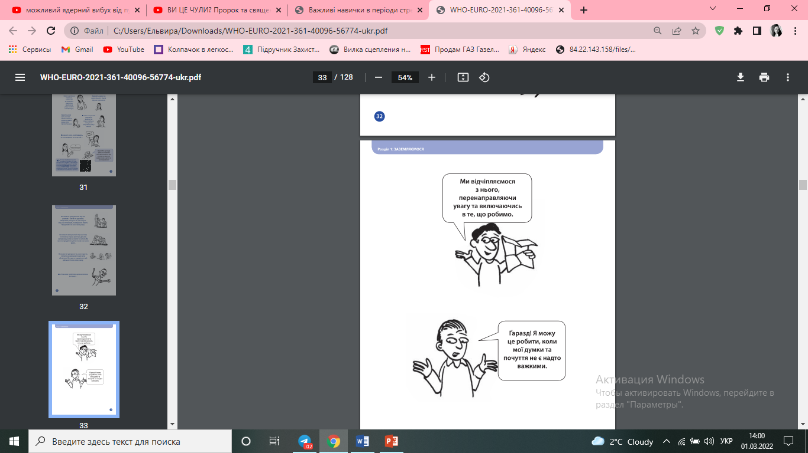

Slide 16
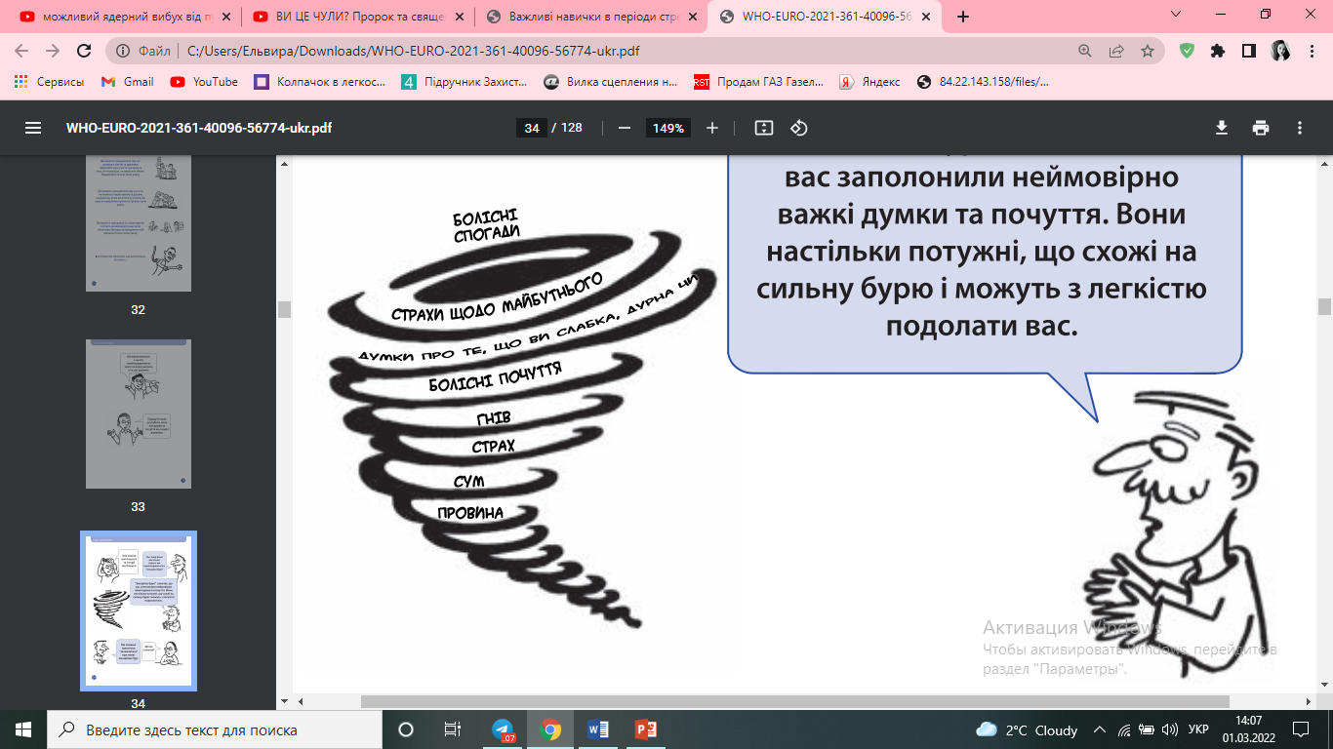
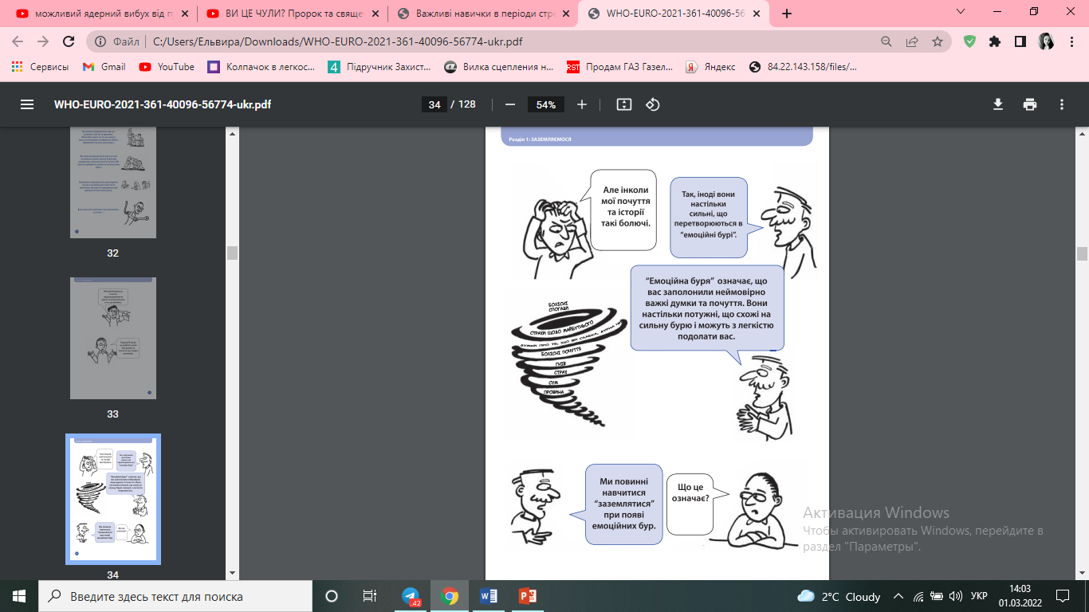
Іноді почуття настільки сильні, що перетворюються в «емоційні бурі»

Slide 17
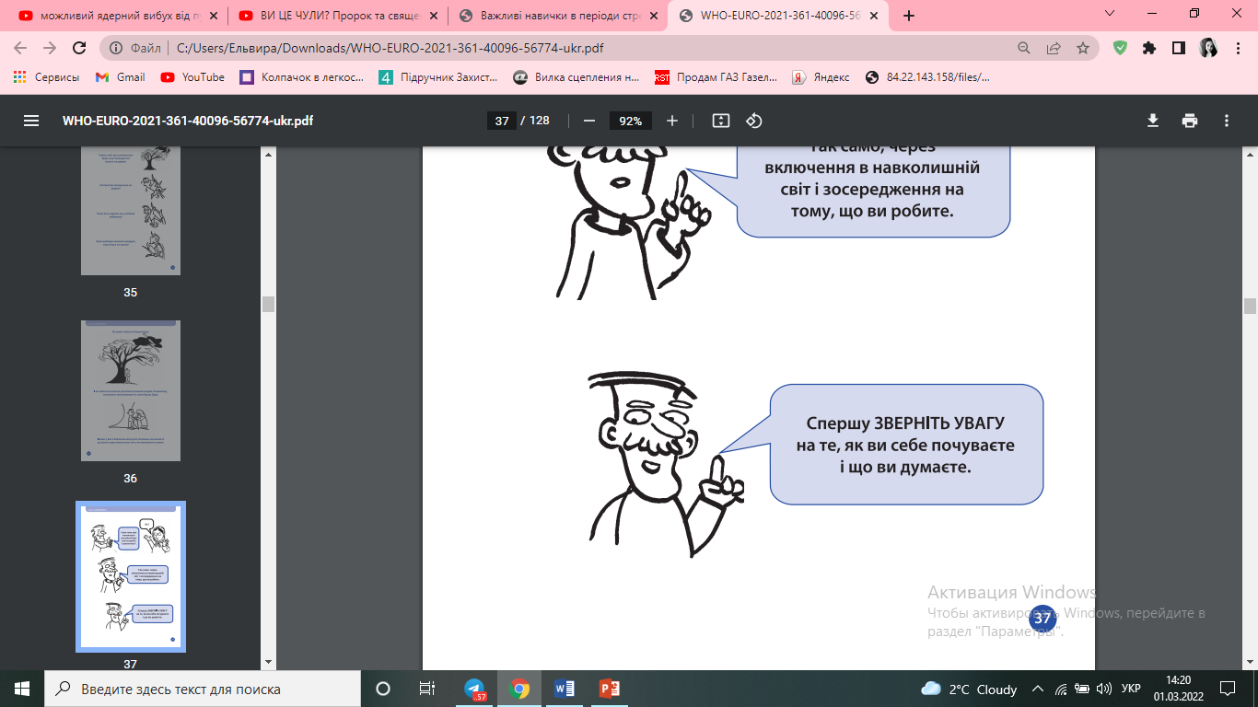
При появі емоційних бурь треба навчитися «заземлятися» через включення в навколишній світ і зосередження на тому, що ви робите.
Крок 1.

Slide 18
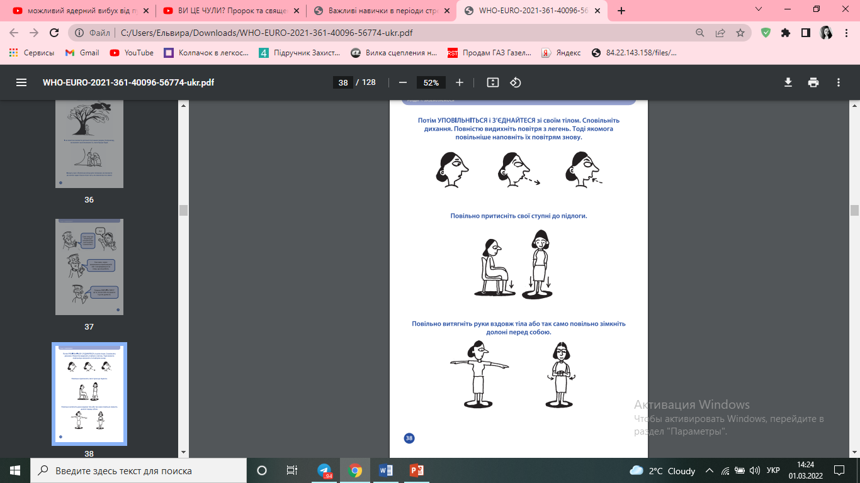
Крок 2.

Slide 19
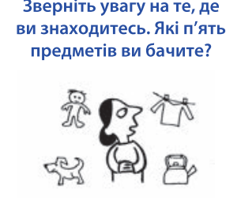

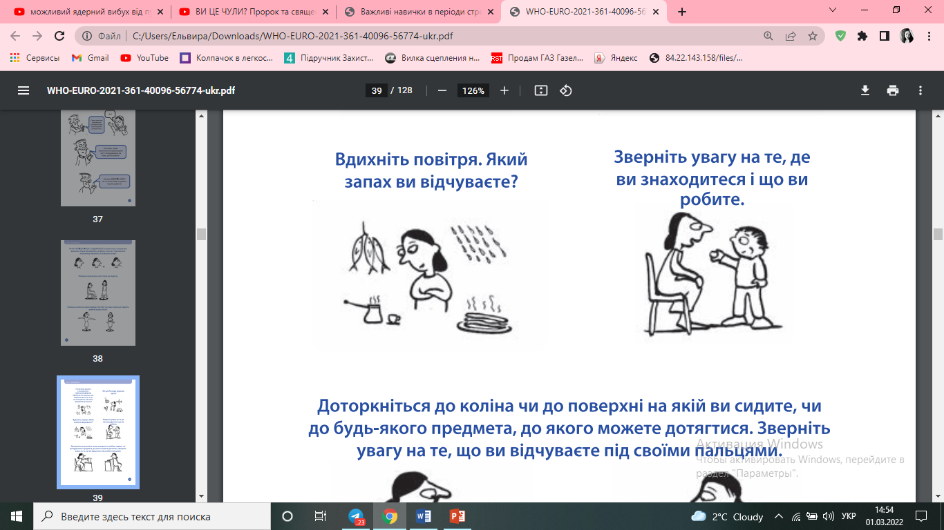
Перенаправлення уваги на світ навколо вас
Крок 3.
1.
2.
3.
4.

Slide 20
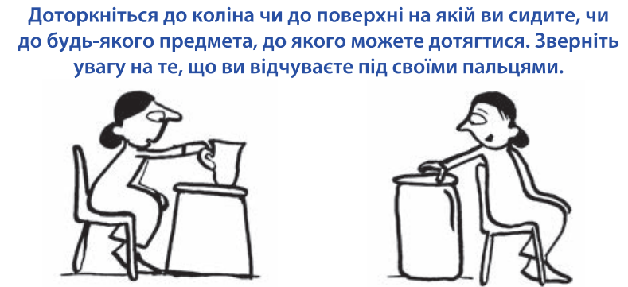
5.

Slide 21
Важливо!!!
Звертайте увагу на те, як з’являються важкі думки та почуття. У цьому разі знову зосереджуйтеся на тому, що вас оточує, що ви можете бачити, смакувати та нюхати.
Важливо розуміти, що заземлення не прожене ваші емоційні бурі, не звільнять вас від важких думок та почуттів. Воно лише збереже вас у безпеці, поки буря не вщухне.

Slide 22
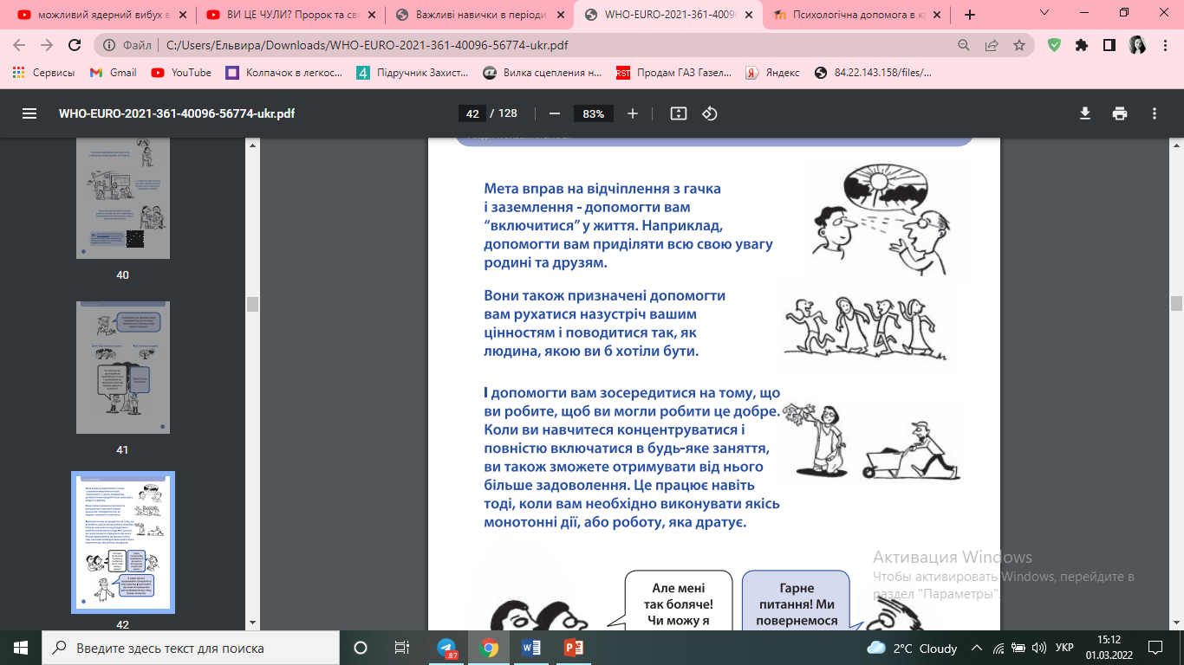
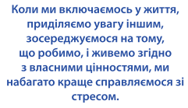

Slide 23
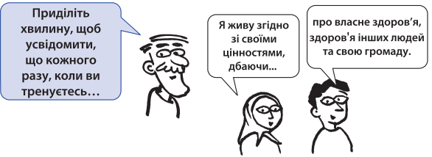
ДЯКУЮ ЗА УВАГУ!!!
БЕРЕЖІТЬ СЕБЕ ТА СВОЇХ БЛИЗЬКИХ!
СЛАВА НАШИМ ЗАХИСНИКАМ!

